Slide 1
Sulfidy a jejich chemické vlastnosti

Slide 2
Charakteristika sulfidů
? Co jsou to SULFIDY ?
Sulfidy jsou dvouprvkové sloučeniny síry s jiným prvkem, nejčastěji kovem (nebo polokovem).
? Jaké oxidační číslo má v sulfidech vždy atom síry?
Atom síry má v sulfidech vždy oxidační číslo → -II
? Jaký je obecný vzorec sulfidů ?
MS^{-II}
? Co znamená symbol M v obecném vzorci?
Symbolem M se značí atom kovu (nebo polokovu).

Slide 3
? Který z prvků má v sulfidech větší elektronegativitu ?
V sulfidech má síra větší elektronegativitu než s ní vázaný prvek.
? Jaké mají sulfidy praktické využití ?
Jako součást minerálů (tzv. rud) jsou zdrojem pro těžbu kovů.
? Jakým nejjednodušším způsobem lze získat kovy ze sulfidových rud ? Uveďte příklad:
Zahříváním sulfidů kovů na vysokou teplotu za přítomnosti vzduchu:
Ag₂S + O₂ → 2Ag + SO₂

Slide 4
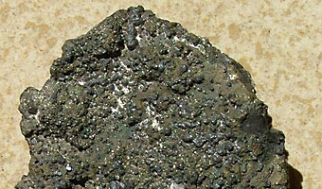
Příklady sulfidických minerálů
Akantit (sulfid stříbrný - Ag₂S)
Obr. 1:
Významná ruda stříbra, obsahuje až 87 % stříbra.
Naleziště v ČR: Jáchymov, Příbram.

Slide 5
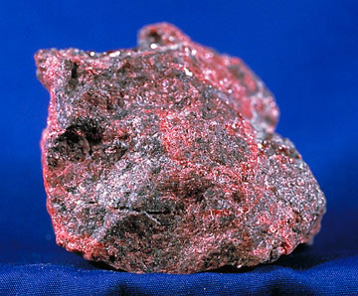
Cinabarit (sulfid rtuťnatý - HgS)
Obr. 2:
Nejdůležitější ruda rtuťi, z níž se rtuť získává tepelným odpařením a následným ochlazením par rtuti.
Naleziště v ČR: Dědova Hora u Hořovic, Horní Luby.

Slide 6
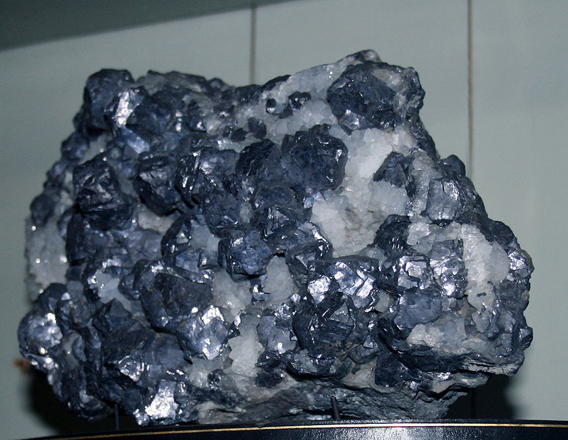
Galenit (sulfid olovnatý - PbS)
Obr. 3:
Nejdůležitější olověná ruda, přičemž často může obsahovat jako příměs také stříbro.
Naleziště v ČR: Stříbro, Příbram, Harrachov.

Slide 7
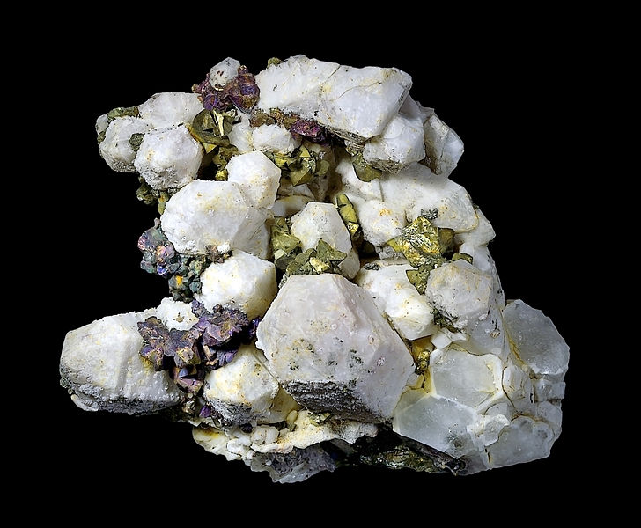
Chalkopyrit (sulfid měďnato-železnatý – CuFeS₂)
Obr. 4:
Nejdůležitější ruda mědi, ze které se ale získávají i jiné kovy (železo, selen a tellur), které jsou v chalkopyritu obsaženy jako příměsi.
Naleziště v ČR: Příbram, Cínovec, Zlaté Hory v Jeseníkách.

Slide 8
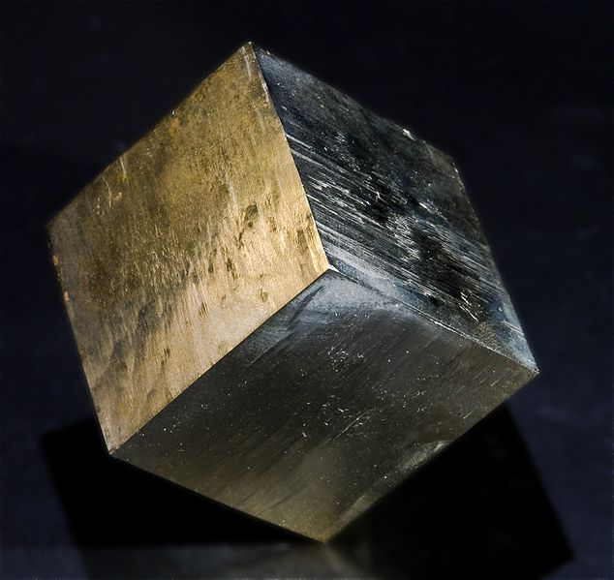
Pyrit (disulfid železnatý – FeS₂)
Obr. 5:
Pyrit je jednou z rud železa, ale obsahuje často také další kovy jakožto přimíseniny.
Naleziště v ČR: Zlaté Hory v Jeseníkách, Příbram, Hromnice u Plzně.

Slide 9
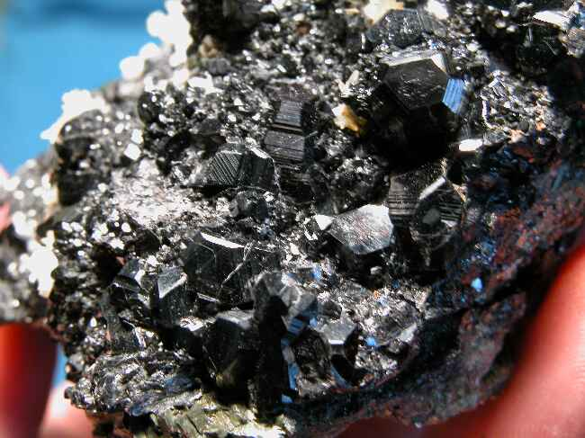
Sfalerit (sulfid zinečnatý – ZnS)
Obr. 6:
Důležitá ruda zinku, některé odrůdy sfaleritu se používají jako drahé kameny.
Naleziště v ČR: Kutná Hora, Křižanovice, Příbram.

Slide 10
Souhrn základních pojmů určených k zapamatování:
Dvouprvková sloučenina
Oxidační číslo
Elektronegativita
Kovová ruda
Těžba kovů
Akantit
Cinabarit
Galenit
Chalkopyrit
Sfalerit

Slide 11
Citace:
Sulfidy. In: Wikipedia: the free encyclopedia [online]. Creative Commons. San Francisco (CA): Wikimedia Foundation, 2001- [cit. 2012-12-09]. Dostupné z: http://cs.wikipedia.org/wiki/Sulfidy
Obr. 1: Mineraly.sk - akantit.jpg. In: Wikipedia: the free encyclopedia [online]. Creative Commons. San Francisco (CA): Wikimedia Foundation, 2001- [cit. 2012-12-09]. Dostupné z: http://cs.wikipedia.org/wiki/Soubor:Mineraly.sk_-_akantit.jpg

Slide 12
Obr. 2: Cinnabar.jpg. In: Wikipedia: the free encyclopedia [online]. Public domain. San Francisco (CA): Wikimedia Foundation, 2001- [cit. 2012-12-09]. Dostupné z: http://cs.wikipedia.org/wiki/Soubor:Cinnabar.jpg
Obr. 3: Galenit 1.jpg. In: Wikipedia: the free encyclopedia [online]. Public domain. San Francisco (CA): Wikimedia Foundation, 2001- [cit. 2012-12-09]. Dostupné z: http://cs.wikipedia.org/wiki/Soubor:Galenit_1.jpg
Obr. 4: DESCOUES, Didier. Chalcopyrite angleterre.jpg. In: Wikipedia: the free encyclopedia [online]. Creative Commons. San Francisco (CA): Wikimedia Foundation, 2001- [cit. 2012-12-09]. Dostupné z: http://cs.wikipedia.org/wiki/Soubor:Chalcopyrite_angleterre.jpg

Slide 13
Obr. 5: DESCOUENS, Didier. Pyriteespagne.jpg. In: Wikipedia: the free encyclopedia [online]. Creative Commons. San Francisco (CA): Wikimedia Foundation, 2001- [cit. 2012-12-09]. Dostupné z: http://cs.wikipedia.org/wiki/Soubor:Pyriteespagne.jpg
Obr. 6: MENDUCKI, Piotr. Sfaleryt, Rumunia.jpg. In: Wikipedia: the free encyclopedia [online]. Creative Commons. San Francisco (CA): Wikimedia Foundation, 2001- [cit. 2012-12-09]. Dostupné z: http://cs.wikipedia.org/wiki/Soubor:Sfaleryt,_Rumunia.jpg

